Slide 1
CHƯƠNG 4: TỔNG CẦU VÀ CHÍNH SÁCH TÀI KHÓA
Bộ môn Kinh tế học
Khoa Kinh tế

Slide 2
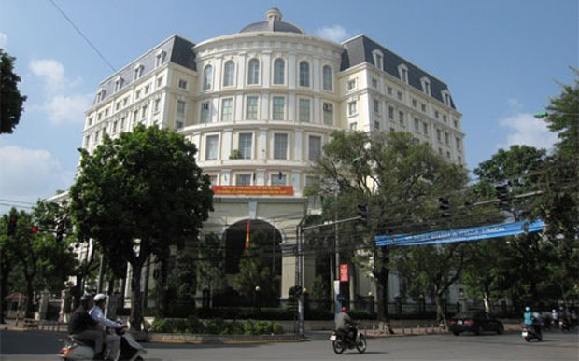
CHƯƠNG 4: TỔNG CẦU VÀ CHÍNH SÁCH TÀI KHÓA
1. Tổng cầu
2. Chính sách tài khóa

Slide 3
1. TỔNG CẦU
1.1. Một số giả định khi nghiên cứu về tổng cầu
GNP = NNP = Y
Giá cả cố định
Các hãng sản xuất kinh doanh có thể đáp ứng mọi nhu cầu của nền kinh tế

Slide 4
1. TỔNG CẦU
1.2. Các yếu tố cấu thành tổng cầu
Khái niệm: Tổng cầu là tổng khối lượng hàng hóa, dịch vụ mà các tác nhân trong nền kinh tế dự kiến sẽ mua (có khả năng và sẵn sàng mua) tại mức giá chung đã cho, trong một thời kỳ nhất định, khi các yếu tố khác không đổi.

Slide 5
1. TỔNG CẦU
1.2. Các yếu tố cấu thành tổng cầu
Các yếu tố cấu thành tổng cầu bao gồm:
Tiêu dùng (C)
Đầu tư tư nhân (I)
Chi tiêu của Chính phủ về mua sắm hàng hóa dịch vụ (G)
Xuất khẩu ròng (NX)
AD = C + I + G + NX

Slide 6
1. TỔNG CẦU
1.3. Các mô hình tổng cầu
1.3.1. Mô hình tổng cầu trong nền kinh tế giản đơn
AD = C + I

Slide 7
1. TỔNG CẦU
1.3. Các mô hình tổng cầu
1.3.1. Mô hình tổng cầu trong nền kinh tế giản đơn
Hàm tiêu dùng
Khái niệm: Tiêu dùng là toàn bộ chi tiêu hộ gia đình về mua sắm hàng hóa dịch vụ cuối cùng.
Nhân tố ảnh hưởng:
Thu nhập khả dụng
Hiệu ứng của cải
Giả thuyết về thu nhập thường xuyên và thu nhập dòng đời

Slide 8
1. TỔNG CẦU
Phương trình hàm tiêu dùng
$$C=\overline{C}+MPC.Yd=\overline{C}+MPC.Y$$
Trong đó:
$\overline{C}$: mức tiêu dùng tự định (tiêu dùng tối thiểu)
MPC: xu hướng tiêu dùng cận biên
∆C: mức biến động của tiêu dùng trong kỳ
∆Yd: mức biến động của thu nhập trong kỳ
Yd: thu nhập khả dụng

Slide 9
1. TỔNG CẦU
C
Đồ thị hàm tiêu dùng
45⁰
$$C=\overline{C}+MPC.Y$$
V
C_{V}
E
C
F
Y_{V}
Y

Slide 10
1. TỔNG CẦU
Hàm tiết kiệm
Khái niệm: Hàm tiết kiệm phản ánh sự phụ thuộc của lượng tiết kiệm dự kiến với lượng thu nhập khả dụng mà hộ gia đình có được.

Slide 11
1. TỔNG CẦU
Hàm tiết kiệm
Phương trình:
$$S=Yd−C \\ ⇒ΔS=ΔYd−ΔC \\ ⇒\frac{ΔS}{ΔYd}=1−\frac{ΔC}{ΔYd} \\ ⇒MPS=1−MPC$$
$$S=Yd−C \\ ⇒S=Yd − \overline{C}−MPC.Yd$$
$⇒S=$ $− \overline{C}$ + (1 – MPC).Yd $$⇒S= − \overline{C}\text{ + }\text{MPS}\text{.}\text{Yd}$$
MPS: Xu hướng tiết kiệm cận biên
Vì 0 < MPC < 1 nên 0 < MPS < 1

Slide 12
1. TỔNG CẦU
Hàm tiết kiệm
Đồ thị
C, S
45⁰
$$C=\overline{C}+MPC.Y$$
V
C_{V}
$$S=−\overline{C}+MPS.Y$$
$$\overline{C}$$
Y_{V}
Y
$$−\overline{C}$$

Slide 13
1. TỔNG CẦU
Hàm đầu tư
Khái niệm: Hàm đầu tư theo sản lượng (I = f(Y)) phản ánh sự phụ thuộc của lượng đầu tư dự kiến vào sản lượng (thu nhập) quốc gia.
$$I=\overline{I}+MPI.Y$$
TH đặc biệt: I = $\overline{I}$ (MPI = 0)
Trong đó:
$\overline{I}$: nhu cầu đầu tư tự định
MPI: xu hướng đầu tư biên

Slide 14
1. TỔNG CẦU
Hàm đầu tư
Đồ thị
Lý thuyết gia tốc:
Tốc độ thay đổi đầu tư chủ yếu do tốc độ thay đổi sản lượng quyết định.
I
$$I=\overline{I}+MPI.Y$$
$$MPI$$
$$I=\overline{I}$$
$$\overline{I}$$
Y

Slide 15
1. TỔNG CẦU
Mô hình tổng cầu và sản lượng cân bằng trong nền kinh tế giản đơn

Slide 16
1. TỔNG CẦU
Mô hình tổng cầu và sản lượng cân bằng trong nền kinh tế giản đơn
$$⇒Y_{1}=\frac{1}{1−MPC−MPI}.(\overline{C}+\overline{I})$$
Đặt $\frac{1}{1−MPC−MPI}$ = m: là số nhân chi tiêu trong nền kinh tế giản đơn.
- Nhận xét:
+ m phụ thuộc vào MPC, MPI
+ m >1 do: 0 < MPC < 1, 0 < MPI < 1

Slide 17
1. TỔNG CẦU
Mô hình tổng cầu và sản lượng cân bằng trong nền kinh tế giản đơn
AD
45⁰
AD₁ = C + I
E
$$\overline{C}+\overline{I}$$
Y₁
Y

Slide 18
1. TỔNG CẦU
1.3.2. Mô hình tổng cầu trong nền kinh tế đóng
AD = C + I + G
Hàm tiêu dùng:
C = $\overline{C}+MPC.Yd$
Mà: Yd = Y – T
Trong đó: T = $\overline{T}+t.Y$
TH đặc biệt:
T = $\overline{T}$ ($\overline{T}$: thuế tự định)
$\text{T}\text{ = }t.Y$ (t: thuế suất)

Slide 19
1. TỔNG CẦU
1.3.2. Mô hình tổng cầu trong nền kinh tế đóng
Hàm tiêu dùng:
$$C=\overline{C}+MPC.Yd \\ =>C=\overline{C}+MPC.(Y−T) \\ =>C=\overline{C}+MPC.(Y−\overline{T}−t.Y) \\ =>C=(\overline{C}−MPC.\overline{T})+MPC.(1−t).Y$$

Slide 20
1. TỔNG CẦU
1.3.2. Mô hình tổng cầu trong nền kinh tế đóng
Hàm đầu tư:
I = $\overline{I}+MPI.Y$
Hàm chi tiêu của chính phủ về mua sắm hàng hóa dịch vụ
$$G=\overline{G}$$

Slide 21
1. TỔNG CẦU
Mô hình tổng cầu và sản lượng cân bằng trong nền kinh tế đóng
Trường hợp : $T=\overline{T}$ + t.Y
$$AD=C+I+G \\ ⇒AD=\overline{C}+MPC.Yd+\overline{I}+MPI.Y+\overline{G} \\ ⇒AD=\overline{C}+MPC.(Y−T)+\overline{I}+MPI.Y+\overline{G} \\ ⇒AD=\overline{C}+MPC.(Y−\overline{T}−t.Y)+\overline{I}+MPI.Y+\overline{G} \\ ⇒AD=(\overline{C}+\overline{I}+\overline{G})−MPC.\overline{T}+\left[MPC(1−t)+MPI\right].Y \\ AD=Y \\ ⇒Y_{2}^{″}=\frac{1}{1−MPC(1−t)−MPI}.(\overline{C}+\overline{I}+\overline{G})−\frac{MPC}{1−MPC(1−t)−MPI}.\overline{T}$$

Slide 22
1. TỔNG CẦU
Mô hình tổng cầu và sản lượng cân bằng trong nền kinh tế đóng
Đặt $\frac{1}{1−MPC\left(1−t\right)−MPI}=m^{′}:$số nhân chi tiêu trong nền kinh tế đóng
Đặt $\frac{−MPC}{1−MPC(1−t)−MPI}=m_{t} :số nhân thuế$
$$⇒{Y2}^{″}=m^{′}.\overline{A}+m_{t}.\overline{T}$$

Slide 23
1. TỔNG CẦU
Mô hình tổng cầu và sản lượng cân bằng trong nền kinh tế đóng
* Nhận xét
Số nhân chi tiêu và số nhân thuế có dấu ngược nhau
m_{t} < m về giá trị tuyệt đối và nhỏ hơn MPC lần:
Số nhân ngân sách cân bằng: m_{t} + m = 1
$$0<MPC<1⇒\frac{−MPC}{1−MPC}<\frac{1}{1−MPC};\left|m_{t}\right|=m^{′}.MPC$$

Slide 24
1. TỔNG CẦU
1.3.3. Mô hình tổng cầu trong nền kinh tế mở
$$\text{AD}\text{ = }\text{C}\text{ + }\text{I}\text{ + }\text{G}\text{ + }\text{NX}$$
$\text{ = }\text{C}\text{ + }\text{I}\text{ + }\text{G}\text{ + }\text{X}\text{ − }\text{IM}$
Hàm tiêu dùng:
C = $\overline{C}+MPC.Yd$
Mà: Yd = Y – T
Trong đó: T = $\overline{T}+t.Y$
TH đặc biệt:
T = $\overline{T}$ ($\overline{T}$: thuế tự định)
$\text{T}\text{ = }t.Y$ (t: thuế suất)

Slide 25
1. TỔNG CẦU
1.3.3. Mô hình tổng cầu trong nền kinh tế mở
Hàm đầu tư:
I = $\overline{I}+MPI.Y$
Hàm chi tiêu của chính phủ về mua sắm hàng hóa dịch vụ:
$$G=\overline{G}$$

Slide 26
1. TỔNG CẦU
1.3.3. Mô hình tổng cầu trong nền kinh tế mở
Hàm nhập khẩu:
Khái niệm: Hàm xuất khẩu: X = f(Y) phản ánh lượng tiền mà nước ngoài dự kiến mua sắm hang hóa và dịch vụ trong nước, tương ứng với từng mức sản lượng (trong nước) khác nhau.
Phương trình: X = $\overline{X}$

Slide 27
1. TỔNG CẦU
1.3.3. Mô hình tổng cầu trong nền kinh tế mở
Hàm xuất khẩu:
Khái niệm: Hàm nhập khẩu theo sản lượng, IM = f(Y) phản ánh lượng tiền mà người trong nước dự kiến mua sắm hang hóa dịch vụ nước ngoài, tương ứng với từng mức sản lượng (trong nước) khác nhau.
Phương trình: IM = MPM.Y
Trong đó: MPM: xu hướng nhập khẩu cận biên (MP$M=\frac{∆IM}{∆Y}$)

Slide 28
1. TỔNG CẦU
1.3.3. Mô hình tổng cầu trong nền kinh tế mở
Trường hợp:$T =\overline{T}+ t.Y$
$$AD=C+I+G+X−IM \\ ⇒AD=\overline{C}+MPC.Yd+\overline{I}+MPI.Y+\overline{G}+\overline{X}−MPM.Y \\ ⇒AD=\overline{C}+MPC.(Y−T)+\overline{I}+MPI.Y+\overline{G}+\overline{X}−MPM.Y \\ ⇒AD=\overline{C}+MPC.(Y−\overline{T}−t.Y)+\overline{I}+MPI.Y+\overline{G}+\overline{X}−MPM.Y \\ ⇒AD=(\overline{C}+\overline{I}+\overline{G}+\overline{X})−MPC.\overline{T}+\left[MPC(1−t)+MPI−MPM\right].Y \\ AD=Y \\ ⇒Y_{3}^{′}=\frac{1}{1−MPC\left(1−t\right)−MPI+MPMP}.(\overline{C}+\overline{I}+\overline{G}+\overline{X})−\frac{MPC}{1−MPC(1−t)−MPI+MPM}.\overline{T}$$

Slide 29
1. TỔNG CẦU
1.3.3. Mô hình tổng cầu trong nền kinh tế mở
Đặt:
m”: số nhân chi tiêu trong nền kinh tế mở
Đặt:
m_{t}: số nhân thuế trong nền kinh tế mở
$$m^{″}=\frac{1}{1−MPC(1−t)−MPI+MPM}$$
$$m_{t}=\frac{−MPC}{1−MPC(1−t)−MPI+MPM}$$
$$⇒{Y_{3}}^{′}=m^{″}.\overline{A}+m_{t}.\overline{T}$$

Slide 30
1. TỔNG CẦU
1.3.3. Mô hình tổng cầu trong nền kinh tế mở
*Nhận xét
m” < m’
m” phụ thuộc vào MPM
Cơ chế tác động này phản ánh: hàng hoá nhập khẩu càng lớn có thể làm giảm sản lượng và mức việc làm trong nước
$$MPM↑⇒m′′↓⇒Y↓,u↑$$

Slide 31
2. CHÍNH SÁCH TÀI KHÓA
2.1. Chính sách tài khóa với mục tiêu ổn định hóa nền kinh tế
2.1.1. Khái niệm và công cụ
Khái niệm: Chính sách tài khóa với mục tiêu ổn định hóa nền kinh tế là chính sách tài khóa khi mục tiêu của Chính phủ là đưa sản lượng cân bằng về mức sản lượng tiềm năng.
Công cụ: Thuế và chi tiêu

Slide 32
2. CHÍNH SÁCH TÀI KHÓA
2.1. Chính sách tài khóa với mục tiêu ổn định hóa nền kinh tế
2.1.2. Cơ chế truyền dẫn của chính sách tài khóa
Trường hợp 1: Y > Y* (nền kinh tế tăng trưởng nóng)
Trường hợp 2: Y < Y* (nền kinh tế suy thoái)
$$\begin{matrix}G↓⇒AD↓⇒Y↓,P↓,u↑ \\ T↑⇒C↓⇒AD↓⇒Y↓,P↓,u↑\end{matrix}$$
$$\begin{matrix}G↑⇒AD↑⇒Y↑,P↑,u↓ \\ T↓⇒C↑⇒AD↑⇒Y↑,P↑,u↓\end{matrix}$$

Slide 33
2. CHÍNH SÁCH TÀI KHÓA
2.1. Chính sách tài khóa với mục tiêu ổn định hóa nền kinh tế
2.1.2. Cơ chế truyền dẫn của chính sách tài khóa
AD
45⁰
AD₂
E₂
AD
AD₁
E₁
Y₁
Y*
Y₂
Y

Slide 34
2. CHÍNH SÁCH TÀI KHÓA
2.1. Chính sách tài khóa với mục tiêu ổn định hóa nền kinh tế
2.1.3. Chính sách tài khoá trong thực tiễn
Tính bất định
Tính miễn cưỡng của các nhu cầu tự định
Tính chậm trễ về mặt thời gian
Lo ngại về thâm hụt NSNN

Slide 35
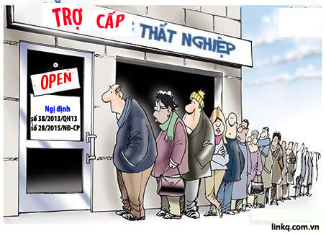
2. CHÍNH SÁCH TÀI KHÓA
2.1. Chính sách tài khóa với mục tiêu ổn định hóa nền kinh tế
2.1.4. Các nhân tố tự động ổn định
Thuế luỹ tiến
Trợ cấp thất nghiệp

Slide 36
2. CHÍNH SÁCH TÀI KHÓA
2.2. Ngân sách nhà nước
2.2.1. Một số khái niệm cơ bản
2.2.2. Phân loại thâm hụt ngân sách nhà nước
2.2.3. Chính sách tài khóa cùng chiều và chính sách tài khóa ngược chiều
2.2.4. Thâm hụt ngân sách và thoái giảm đầu tư
2.2.5. Các biện pháp tài trợ thâm hụt ngân sách nhà nước

Slide 37
2. CHÍNH SÁCH TÀI KHÓA
2.2. Ngân sách nhà nước
2.2.1. Một số khái niệm cơ bản
Ngân sách nhà nước (NSNN) là tổng các kế hoạch hàng năm về chi tiêu và thu nhập của Chính phủ.
B = G – T
B < 0: Thặng dư NSNN
B = 0: NSNN cân bằng
B > 0: Thâm hụt NSNN

Slide 38
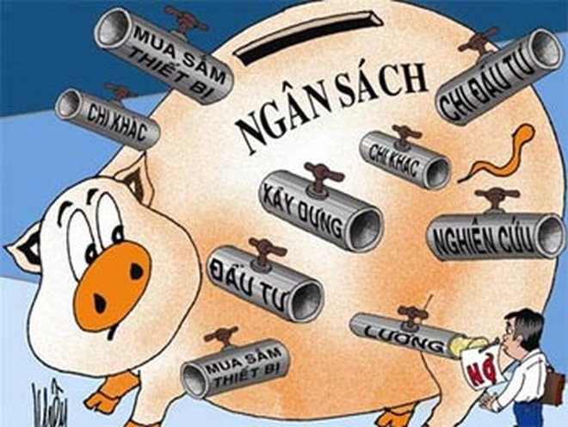
2. CHÍNH SÁCH TÀI KHÓA
2.2. Ngân sách nhà nước
2.2.2. Thâm hụt ngân sách
Thâm hụt ngân sách thực tế
Thâm hụt ngân sách cơ cấu

Slide 39
2. CHÍNH SÁCH TÀI KHÓA
2.2. Một số vấn đề về thâm hụt ngân sách nhà nước
2.2.2. Thâm hụt ngân sách nhà nước
Thâm hụt ngân sách chu kỳ: là thâm hụt ngân sách bị động do tình trạng của chu kỳ kinh doanh. Thâm hụt chu kỳ bằng hiệu số của thâm hụt thực tế và thâm hụt cơ cấu.
Thâm hụt ngân sách chu kỳ
= Thâm hụt ngân sách thực tế
- Thâm hụt ngân sách cơ cấu

Slide 40
2. CHÍNH SÁCH TÀI KHÓA
2.2. Một số vấn đề về thâm hụt ngân sách nhà nước
2.2.3. Chính sách tài khóa cùng chiều và chính sách tài khóa ngược chiều
Chính sách tài khóa cùng chiều
Mục tiêu: B = 0
Chính sách tài khoá cùng chiều ngược chiều
Mục tiêu: Y = Y*

Slide 41
2. CHÍNH SÁCH TÀI KHÓA
2.2.4. Thâm hụt ngân sách và thoái giảm đầu tư
- Nghịch lý của khuyến khích đầu tư:
Lãi suất cao không khuyến khích đầu tư, nhưng sản lượng cao hơn kích thích đầu tư (theo lý thuyết gia tốc).
Hiện tượng thoái giảm hoàn toàn: đây là trường hợp cực đoan nhất của thoái giảm khi mà phản ứng tiền tệ là quá mạnh.
$$G↑⇒AD↑⇒Y↑⇒I↑ \\ G↑⇒MD↑⇒i↑⇒I↓$$

Slide 42
2. CHÍNH SÁCH TÀI KHÓA
2.2.5. Các biện pháp tài trợ thâm hụt ngân sách nhà nước
Vay nợ
Vay nợ trong nước
Vay nợ nước ngoài
Sử dụng quỹ dự trữ ngoại hối
In tiền

